Slide 1
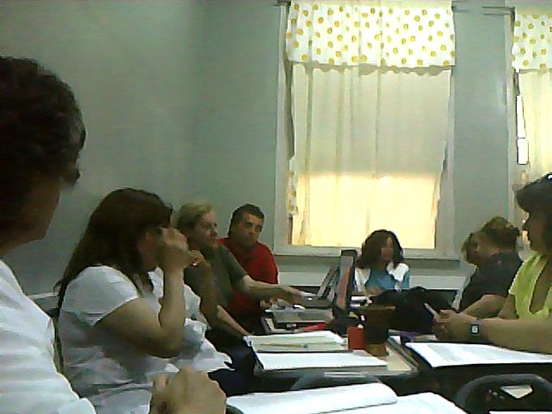
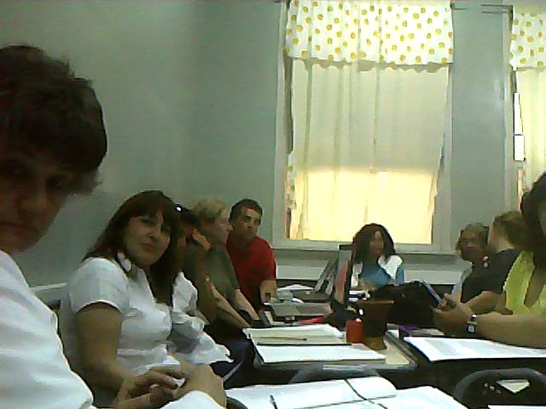
EL PROYECTO CURRICULAR INSTITUCIONAL
ASPECTOS BÁSICOS

Slide 2
Los componentes básicos de una programación, los contenidos, la metodología y los criterios de enseñanza y evaluación.
El proceso para determinar los componentes es de gran importancia en tanto la instancia de construcción de consensos, acuerdos y criterios institucionales.
Los saberes que indican los distintos contenidos (saber, hacer, ser).
Articulación de espacios curriculares, criterios metodológicos, de agrupación, de organización, de tiempos, de espacios y de uso de recursos.
Acuerdos sobre evaluación, promoción y comunicación son parte de la programación curricular.

Slide 3
PROGRAMACIÓN CURRICULAR
Es el conjunto de acuerdos y criterios que orientan las decisiones que deberán tomar los docentes de una institución en torno a qué, cuándo y cómo enseñar y evaluar, y actuar de manera coordinada en los procesos de enseñanza aprendizaje

Slide 4
La Nueva Ley de Educación 26206 establece el marco base para la renovación curricular. EL CONSEJO FEDERAL RATIFICO LOS N.A.P.

Slide 5
ENTONCES… EL GRAN DESAFIO SERA LA CONSTRUCCION DE MAPAS CURRICULARES.

Slide 6
CONSULTAS A LOS DOCENTES!!
Qué es lo que efectivamente se está enseñando?, que no se enseña!, lo que no se enseña…qué se puede hacer para que se enseñe ?o qué problemas tiene para ser enseñado?, saber si es necesario enseñarlo, o si es necesario reelaborarlo.

Slide 7
Ejemplo de un CONTENIDOS CONCEPTUALES Y OBJETIVOS de tercer año PARA LA E.N.S. en el marco del diseño curricular institucional

Slide 8
CONTENIDOS CONCEPTUALES. Unidad 1: Conjunto Conjunto. Elemento. Pertenencia. Representación grafica. Conjuntos infinitos y finitos. Determinación de conjuntos por extensión y compresión. Igualdad de conjuntos. Conjunto vacío, unitario y universal. Operaciones con conjuntos. Unidad 2: Números y operaciones Números naturales. Recta numérica. Operaciones. Propiedades. Números enteros. Ubicación en la recta numérica. Operaciones. Propiedades. Números fraccionarios. Propiedades. Ejercicios combinados. Unidad 3: Nociones geométricas Punto. Recta. Plano. Axiomas geométricos. Ángulos, construcciones. Ángulos complementarios. Ángulos suplementarios. Ángulos opuestos por el vértice. Ángulos adyacentes. Ángulos consecutivos. Unidad 4: Lenguaje grafico y algebraico Ecuaciones. Funciones. Resolución de ejercicios. Problemas. Situaciones problemáticas. Unidad 5: Figuras planas Triángulos. Propiedades. Construcciones. Problemas. ESPECTATIVAS DE LOGRO Al finalizar el curso los alumnos deberán: Comprender y saber usar las operaciones y relaciones entre números para resolver situaciones problemáticas, seleccionando el tipo de cálculo exacto o aproximado que requiera la situación presentada. Reconocer y saber usar el planteamiento y la resolución de problemas de la vida real Distinguir magnitudes, utilizar y saber operar con las diferentes unidades de medida. Comprender la naturaleza del pensamiento matemático como parte del entorno cotidiano, usando el razonamiento para hacer conjeturas, desarrollar argumentos y tomar decisiones. Establecer relaciones entre los contenidos de la matemática con otras disciplinas. OBJETIVOS GENERALES Incorporar el razonamiento lógico deductivo en el aprendizaje de la matemática. Resolver situaciones problemáticas de la vida cotidiana con el uso de diferentes conceptos matemáticos, analizar y validar en su contexto los resultados obtenidos. Reconocer la importancia del quehacer matemático como herramienta útil para construir el pensamiento crítico frente a situaciones problemáticas que puedan presentarse en la vida cotidiana. PROCEDIMIENTOS • Representación de los números naturales en la recta numérica. • Observación de las regularidades en el comportamiento de los números y las operaciones (propiedades conmutativa, asociativa y distributiva). • Utilización de las propiedades de las operaciones para facilitar el cálculo. • Consideración de la jerarquía de las operaciones en cálculos mentales, escritos o con calculadoras. • Elaboración de estrategias personales de cálculo mental. • Resolución de problemas aritméticos. • Utilización de los números enteros como recurso expresivo en situaciones cotidianas (tener, deber, subir, bajar, ganar, perder…). • Elaboración y utilización de reglas, estrategias y rutinas para operar números positivos y negativos. • Realización de operaciones con enteros teniendo en cuenta paréntesis y jerarquía de operaciones. • Resolución de expresiones con operaciones combinadas y paréntesis. • Utilización adecuada de los útiles de geometría y herramientas de cálculo. • Utilización de la calculadora para mejorar el cálculo mental con números enteros. • Estimación rápida del resultado de una operación. • Elaboración y aplicación de estrategias de cálculo mental. Utilización de las propiedades de las operaciones. • Comprensión de enunciados de situaciones problemáticas expresándolos en el propio lenguaje. • Revisión de la solución y del proceso de resolución en los problemas. • Justificación de lo razonable de las soluciones a los problemas aritméticos en función de las preguntas planteadas. • Expresión de la solución en el contexto del enunciado. Actitudinales • Valoración de las distintas clases de números (naturales, enteros) para contar, ordenar, expresar códigos y aproximar medidas. • Gusto por la precisión en los cálculos con toda clase de números. • Valoración de la aplicación de propiedades de conjuntos numéricos para simplificar la operatoria con ellos. Respeto por sus producciones, y las de sus compañeros Critica responsable de sus tareas y las ajenas. Respeto por el pensamiento ajeno CRITERIOS DE EVALUACION Desarrollo de hábitos de trabajo organizado y responsable durante la clase. Respeto y tolerancia por las normas de convivencia establecidas. Confianza en sus posibilidades de comprender y resolver situaciones problemáticas. Presentación de los trabajos prácticos solicitados en tiempo y forma. Claridad y precisión en el uso de la terminología específica del espacio curricular. Asistencia, interés y participación en clases. El/la alumno/a deberá acreditar/aprobar por trimestre por lo menos tres (3) evaluaciones/trabajos prácticos propuestos además de los trabajos de carpeta completos. | CONTENIDOS CONCEPTUALES Unidad 1: nociones conjuntistas. Pertenencia. Inclusión. Operaciones: unión e intersección. Relaciones binarias. Ideas y relaciones funcionales. Unidad 2: conjunto de los números naturales. Sistemas de numeración decimal y binaria. El orden de los naturales. Representaciones graficas y en particular en la recta numérica. Operaciones: adición, multiplicación y potenciación; sustracción, división y radicación; propiedades. Calculo práctico: ejercicios y problemas. Supresión de paréntesis e intercalación de paréntesis; transposición de términos, factores, divisores, exponentes e índices, factorizaciones. Uso de las tablas de números primos, cuadrados, cubos, raíces cuadradas, etc. Unidad 3: conjunto de números enteros. Representación en la recta numérica, orden en los enteros. Operaciones; propiedades. Calculo práctico: ejercicios y problemas. Resolución de ecuaciones sencillas. Divisibilidad en Z; máximo común divisor y mínimo común múltiplo. Unidad 4: fracciones; fracciones equivalentes; fracciones decimales; el orden de los racionales; representaciones graficas y en particular en la recta numérica. Operaciones: propiedades. Calculo práctico: ejercicios y problemas; transposición de términos, factores y divisores; ecuaciones e inecuaciones sencillas. Geometría. Unidad 1: conjunto de puntos, recta y plano; segmentos y ángulos. Axiomas relativos a puntos, rectas y planos, congruencia. Axiomas del trasporte de un segmento y de un ángulo. Operaciones: adición y producto por un numero natural. Construcciones. Unidad 2: relaciones de paralelismo y perpendicularidad de rectas en el plano. Rectas paralelas. Axioma de Euclides. Rectas perpendiculares. Axioma de unidad. Medidas de segmentos y de ángulos; sistema sexagesimal; cálculo de complementos y suplementos. Rectas paralelas cortadas por una transversal. Trazados y construcciones. Unidad 3: triángulos. Elementos. Clasificación. Propiedades relativas a los lados y ángulos. Problemas. Unidad 4: circunferencia. Posiciones relativas. Propiedades. Unidad 5: congruencia de triángulos. Criterios. Justificación de trazados. Construcciones. Propiedades de los puntos de la mediatriz y de la bisectriz. Trazado de alturas, bisectrices y mediatrices en el triangulo. Concurrencia. Objetivo: Que el alumno desarrolle el pensamiento lógico – formal. Comprenda la importancia de la matemática en el desarrollo científico tecnológico y de su aplicación de sus técnicas en otras disciplinas. Otros.

